Slide 1

캡스톤디자인 발표
컴퓨터공학과
201201463 곽민혁
컴퓨터공학과
201201463 곽민혁

Slide 2
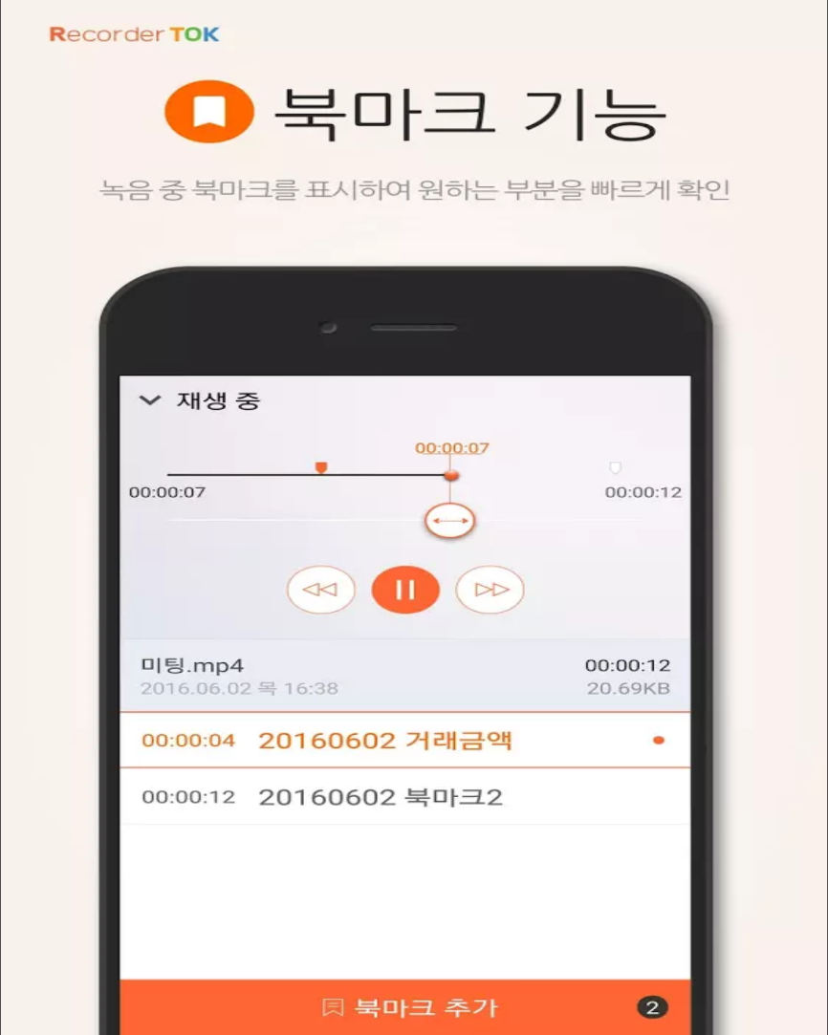
문제 제기
녹음시간이 긴 파일에서 원한 곳을 찾는 더 쉬운 방법이 없을까?

Slide 3
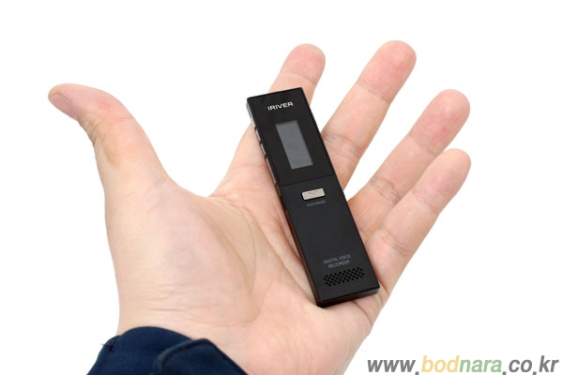
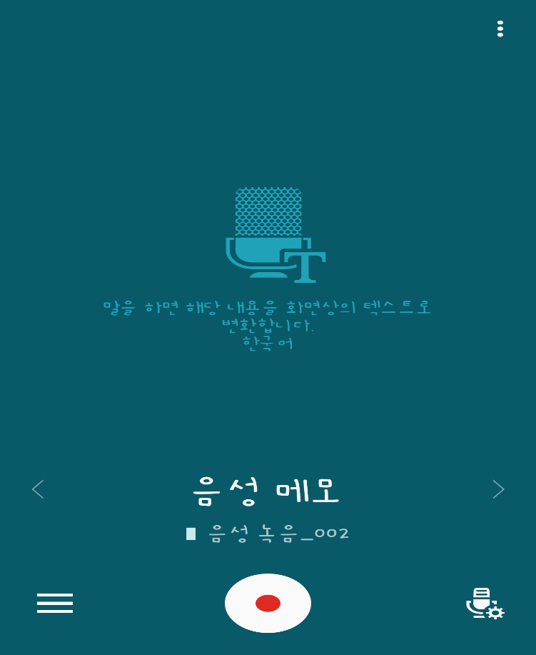
음성 녹음과 동시에 텍스트 파일 변환

Slide 4
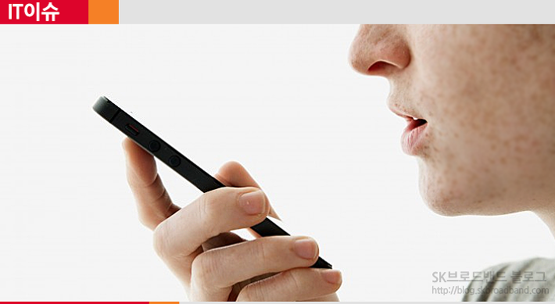

음성으로 원하는 구간을 찾는 기능

Slide 5
음성으로 원하는 구간을 찾는 기능

Slide 6
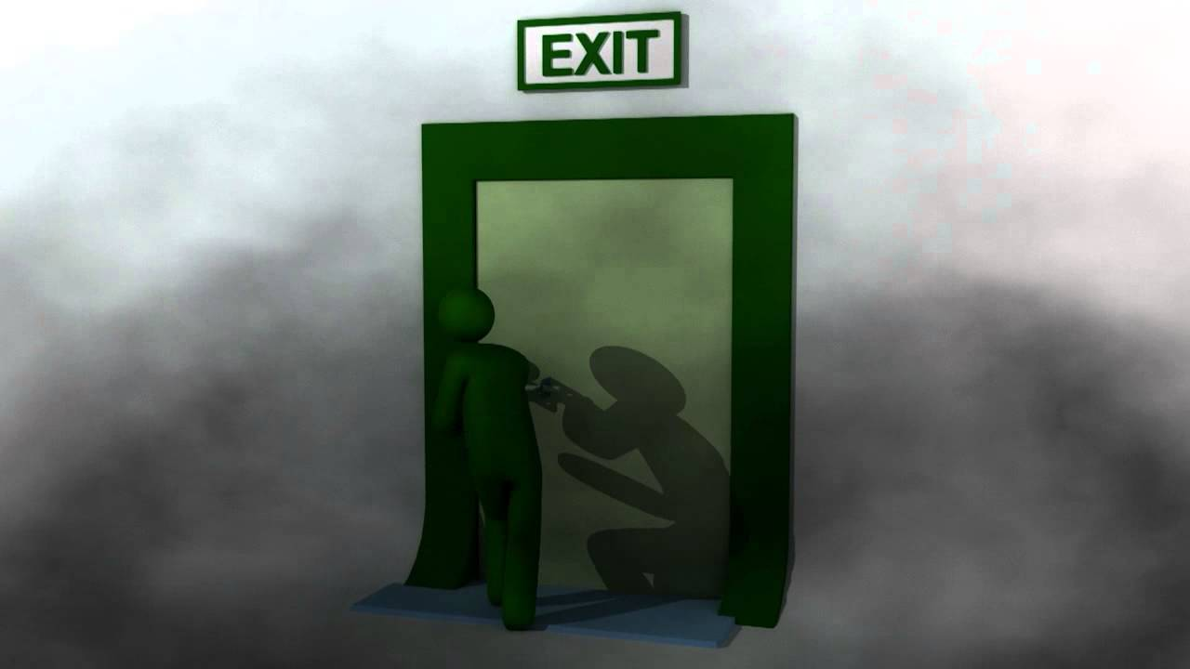
문제 제기
화재로 인한 대피 시 연기로 인해 비상구를 쉽게 찾을 수 없다면?

Slide 7
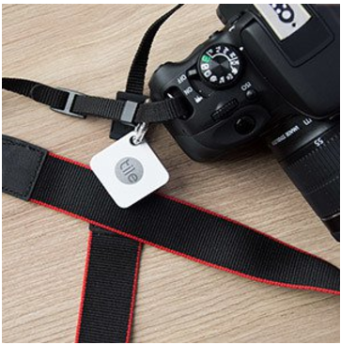
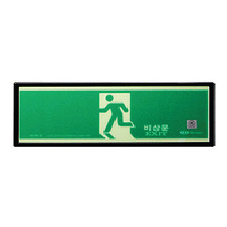
비상구 방향을 소리로 알려주는 기기

Slide 8
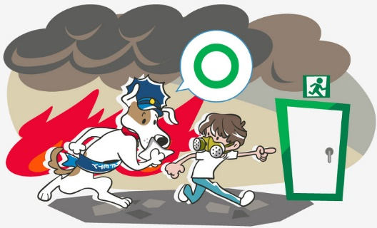

Slide 9
감사합니다.

